Slide 1
佳II侧发光平板灯
2021/03/26

Slide 2
仰视图
俯视图
KeyShot相机参数
方位角：45°
倾斜：35°
KeyShot相机参数
方位角：45°
倾斜：-35°

Slide 3
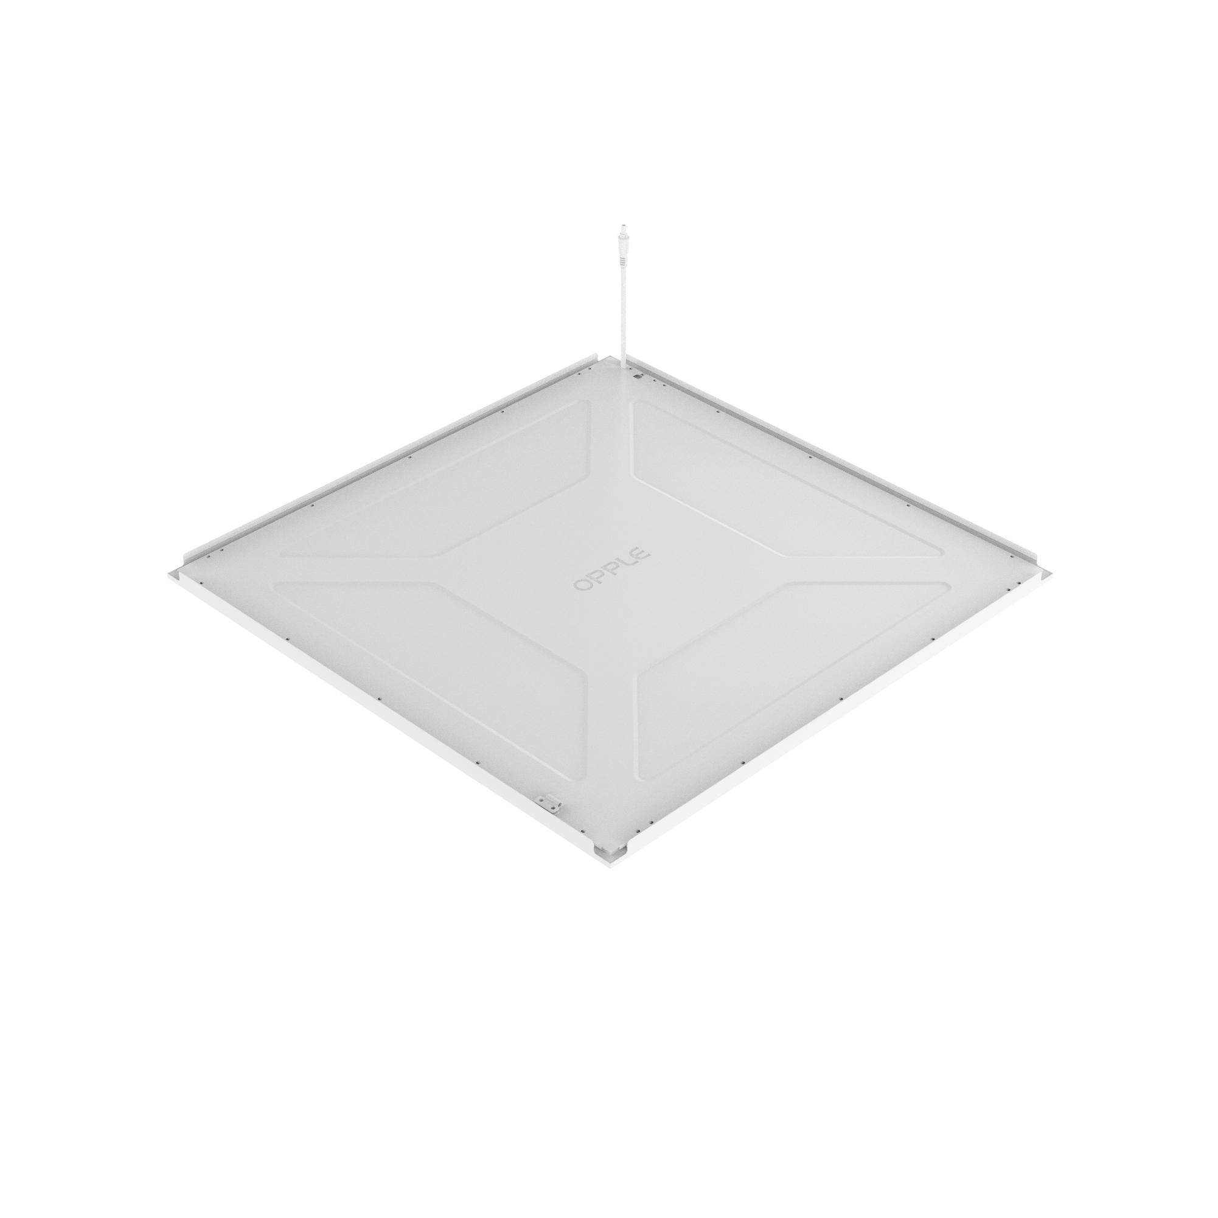
仰视图
俯视图
KeyShot相机参数
方位角：45°
倾斜：35°
KeyShot相机参数
方位角：45°
倾斜：-35°

Slide 4
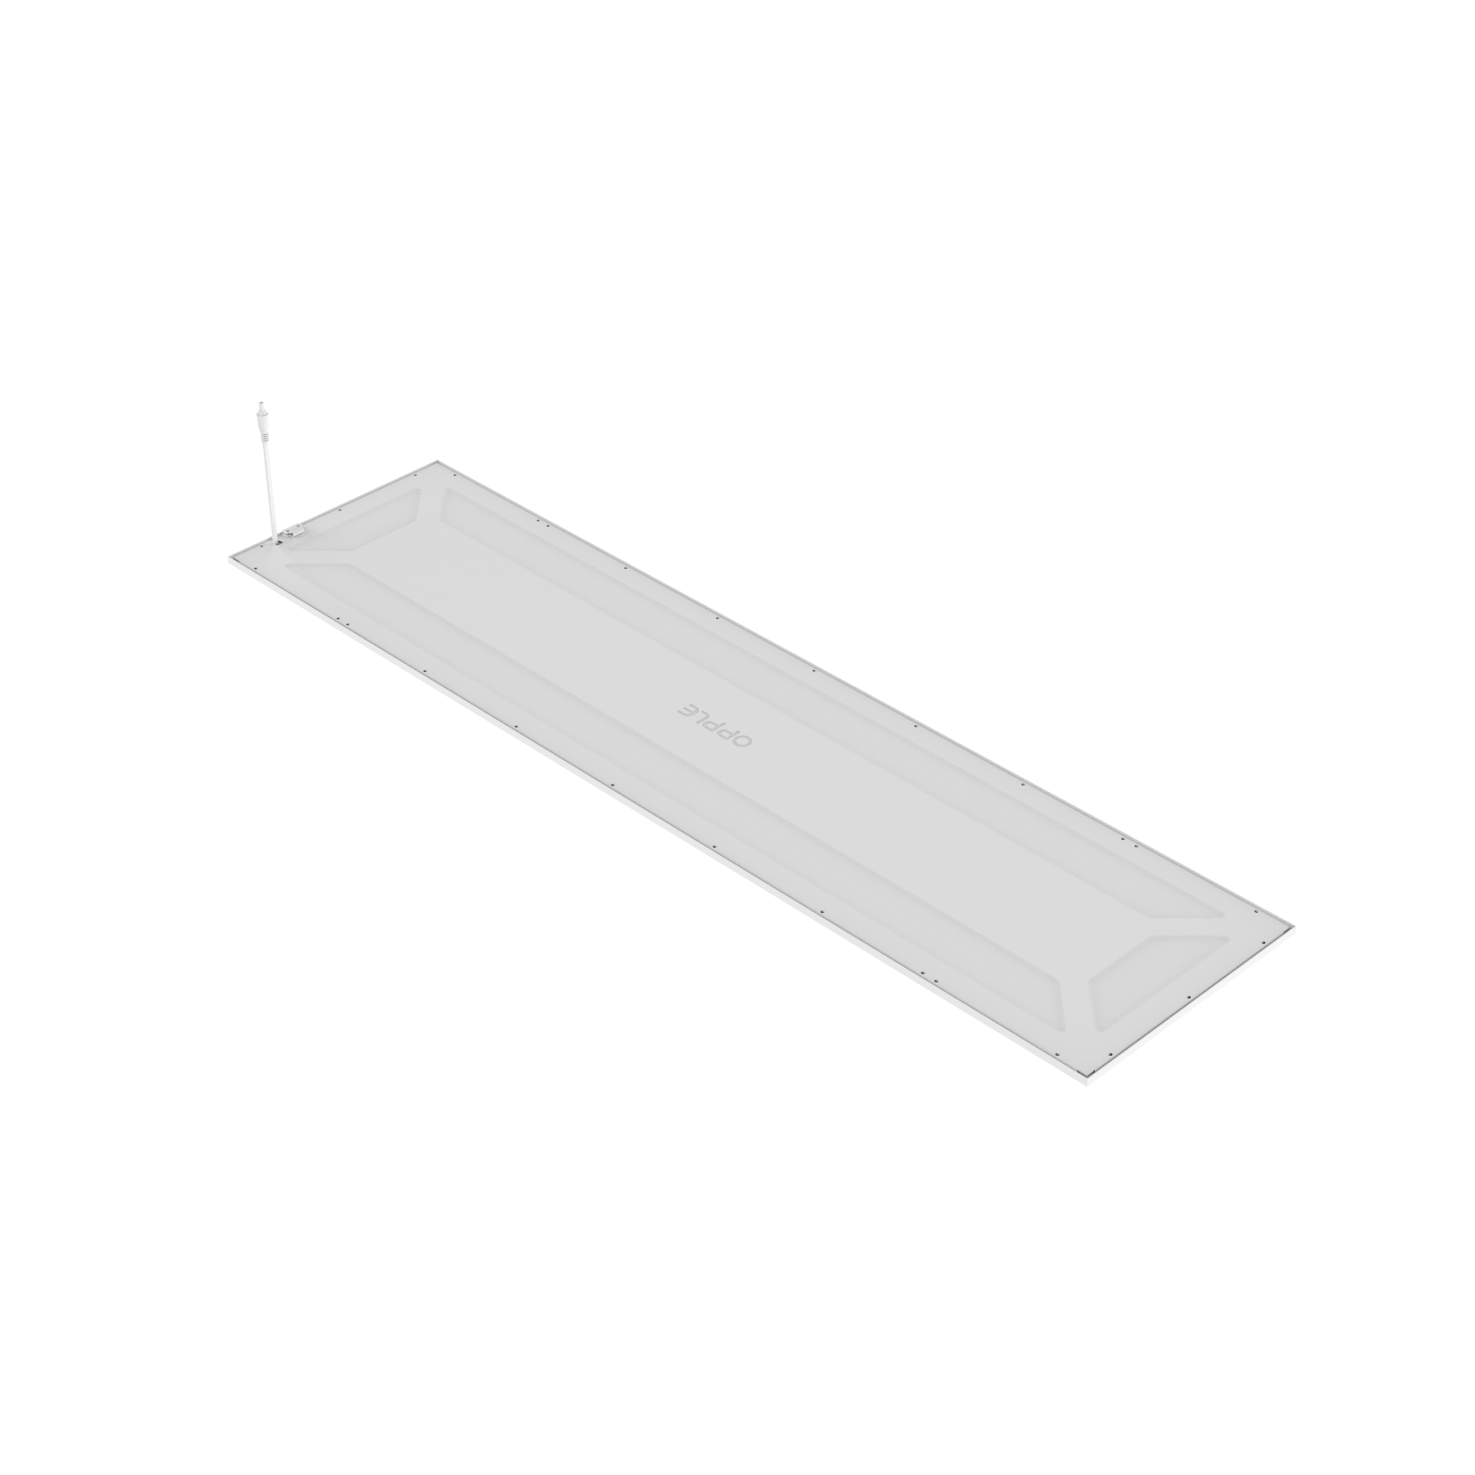
仰视图
俯视图
KeyShot相机参数
方位角：45°
倾斜：35°
KeyShot相机参数
方位角：45°
倾斜：-35°

Slide 5
仰视图
俯视图
KeyShot相机参数
方位角：45°
倾斜：35°
KeyShot相机参数
方位角：45°
倾斜：-35°

